Slide 1
Juan Lopes
Humano Level 21
@juanplopes
github.com/juanplopes
Notes:
Vocês me conhecem do .Net Architects
Meu twitter
Meu github
Odeio powerpoints

Slide 2

Notes:
Gostaria de saber como ela vai colocar essa peça ai

Slide 3

Notes:
Disclaimer
Vários roteiros para essa palestra
Muita gente me perguntou se eu iria usar CCNet
Como instalar servidor CI
Como configurar cada um deles
Iria acabar, inevitavelmente

Slide 4

Notes:
E seria uma palestra meramente técnica
Não estamos aqui para discutir técnica.
Não ia sequer ter muito o que falar.
É só uma ferramenta, veja só.

Slide 5
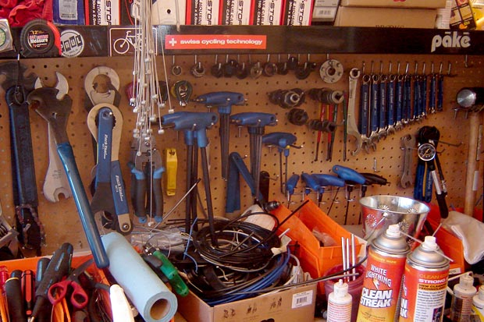
Muitas Ferramentas
Notes:
Muitas ferramentas no mercado

Slide 6
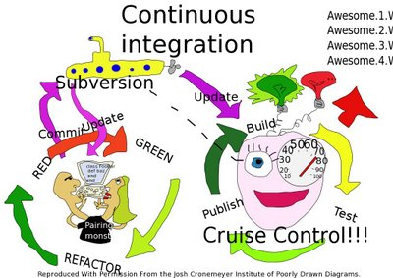
Notes:
Mas o ciclo de um software de integração contínua continua o mesmo
Imagem muito legal

Slide 7

Unidade de Trabalho
Notes:
Tem a ver com unidade de trabalho
Todo trabalho necessário para completar uma feature deve poder ser empacotado num único changeset

Slide 8
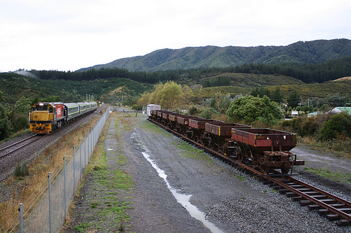
Mainline
Notes:
Toda modificação deve ocorrer em cima de uma linha mestra.
Pense como num trem, onde várias linhas secundárias podem surgir.
Toda mudança deve poder ser aplicável a algum ponto da linha.
Fazer analogia com SVN.

Slide 9
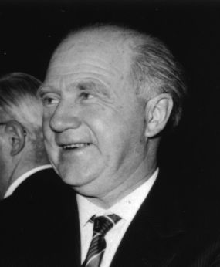
Werner Heisenberg
Notes:
Cria um problema
Heisenberg, princípio da incerteza
Nenhuma medição é exata, momento e posição

Slide 10

Operações Atômicas
Notes:
Quando você começa o desenvolvimento de uma feature você sai da mainline.
E as operações que você efetua na mainline levam um certo tempo
Quando você for voltar, o momento da mainline é outro

Slide 11

Checkout Exclusivo
Notes:
Muitas pessoas adotam o checkout exclusivo
Mas é uma solução limitada. Os componentes se integram no software de maneira muito mais sutil que estando apeanas no mesmo arquivo.
Arquivo de configuração.

Slide 12
“
Continuous Integration is a software development practice where members of a team integrate their work frequently, usually each person integrates at least daily - leading to multiple integrations per day. Each integration is verified by an automated build (including test) to detect integration errors as quickly as possible.
Martin Fowler
(http://www.martinfowler.com/articles/continuousIntegration.html)
Notes:
Mas o que é integração contínua?
Martin Fowler diz isso.
Normalmente as pessoas focam na parte do build automatizado.
Eu gosto de focar na parte dos membros do time integrando software frequentemente.
E mesmo no que diz sobre build automatizado, não fala nada sobre servidor.

Slide 13




Version Control
Notes:
Use um controle de versão decente
Não precisa ser Git
Cliente que guardava em pasta de rede e anotava em Excel

Slide 14

Seja um Escoteiro
Notes:
Seja bonzinho com seu controle de versão. Ele é chamado controle de versão por um motivo.

Slide 15
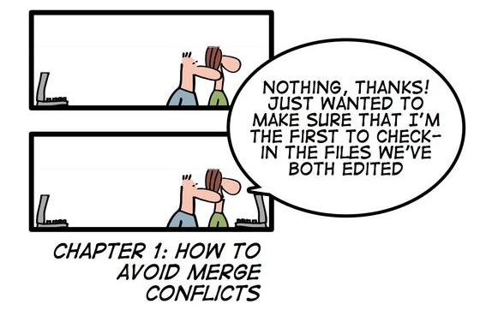

Slide 16

Build Automatizado

Slide 17
msbuildtasks.tigris.org

Slide 18
msbuildtasks.tigris.org
albacorebuild.net

Slide 19
“
Compilou,
0 errors, 0 warnings,
tá tudo ok.
Lincoln Júnior
Notes:
Mas o que é integração contínua?
Martin Fowler diz isso.
Normalmente as pessoas focam na parte do build automatizado.
Eu gosto de focar na parte dos membros do time integrando software frequentemente.
E mesmo no que diz sobre build automatizado, não fala nada sobre servidor.

Slide 20

“
I find your lack of tests disturbing.
Sebastian Bergmann

Slide 21

Testando o sistema antes
de mandar para o cliente

Slide 22

Sandbox

Slide 23
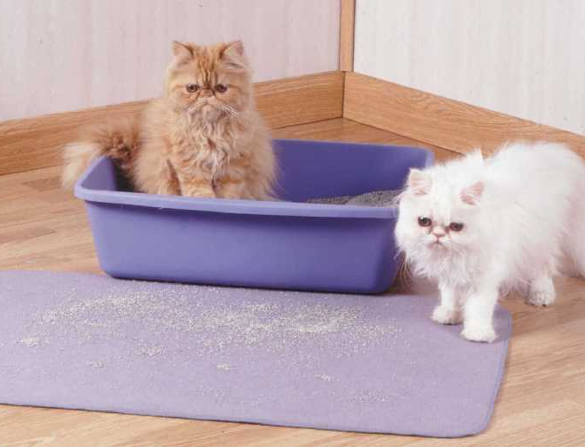
Litter Box

Slide 24
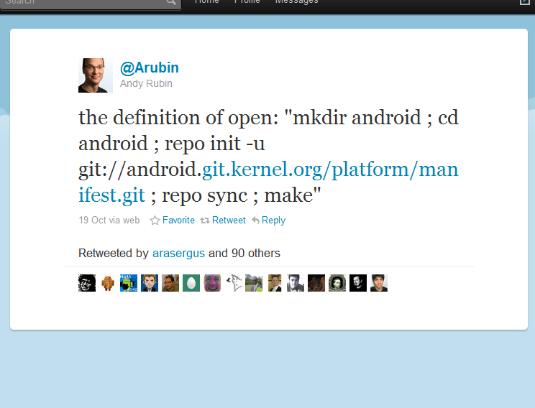

Slide 25
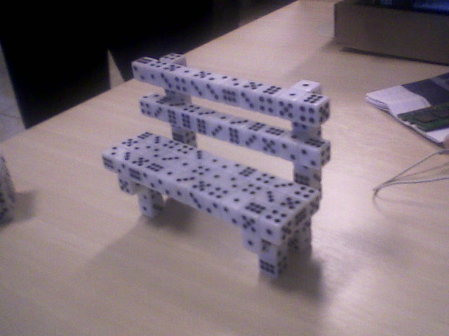
Banco de Dados

Slide 26
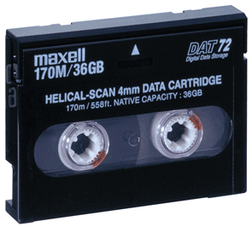
Backup/Restore

Slide 27

Migrations

Slide 28

Integração Machine-friendly
Ok, não tão
friendly.

Slide 29
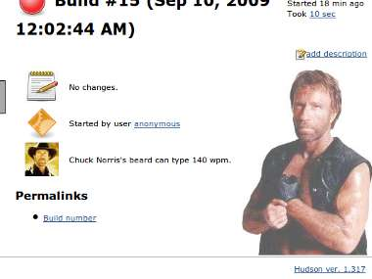
Ai sim, um servidor.

Slide 30
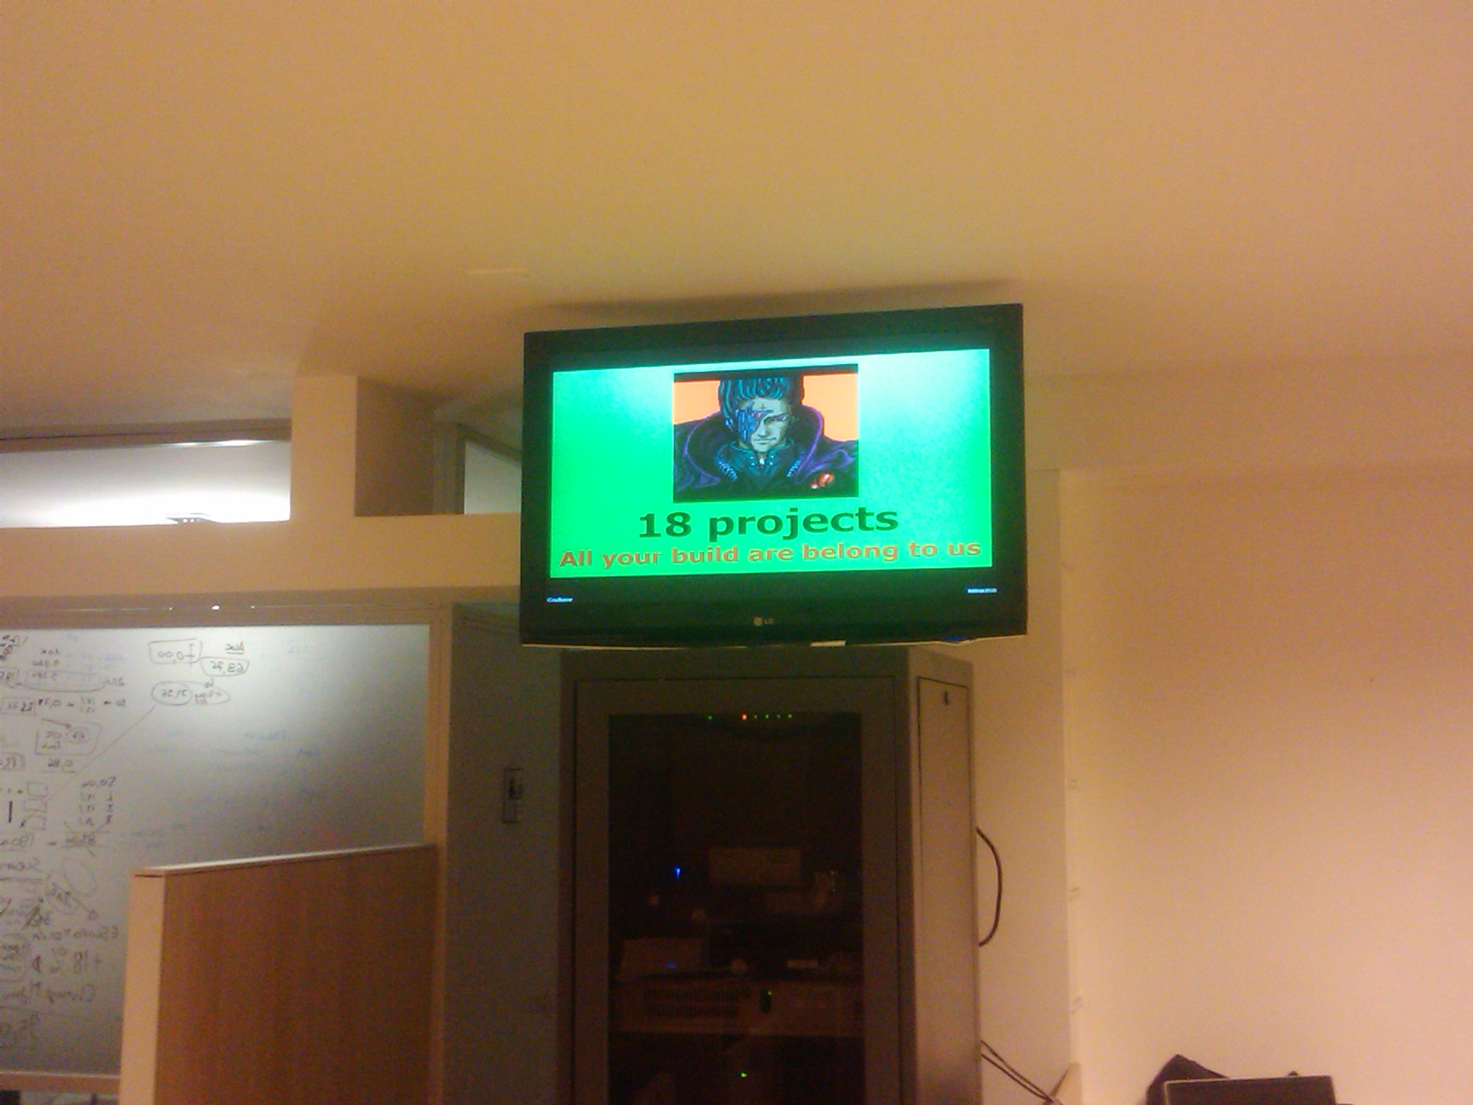
Radiators! :-D

Slide 31
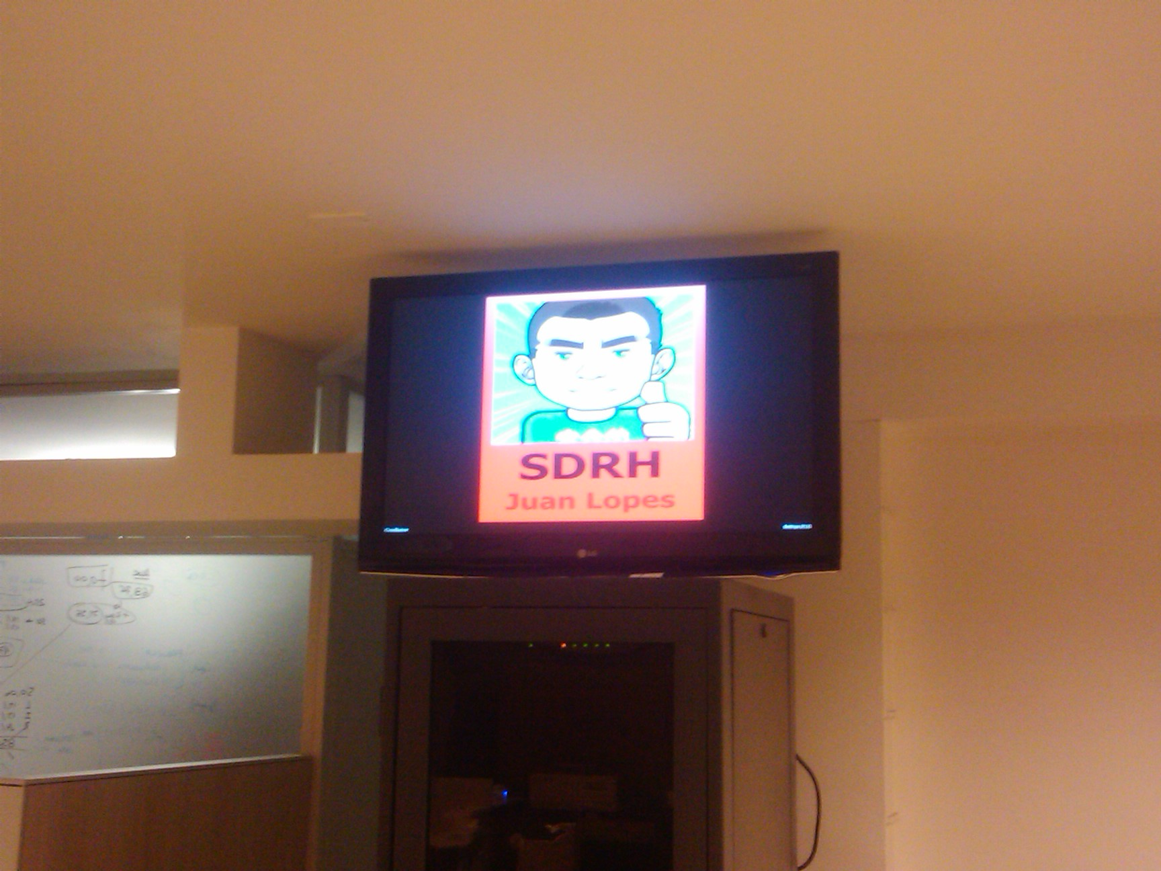
Radiators! :-(

Slide 32
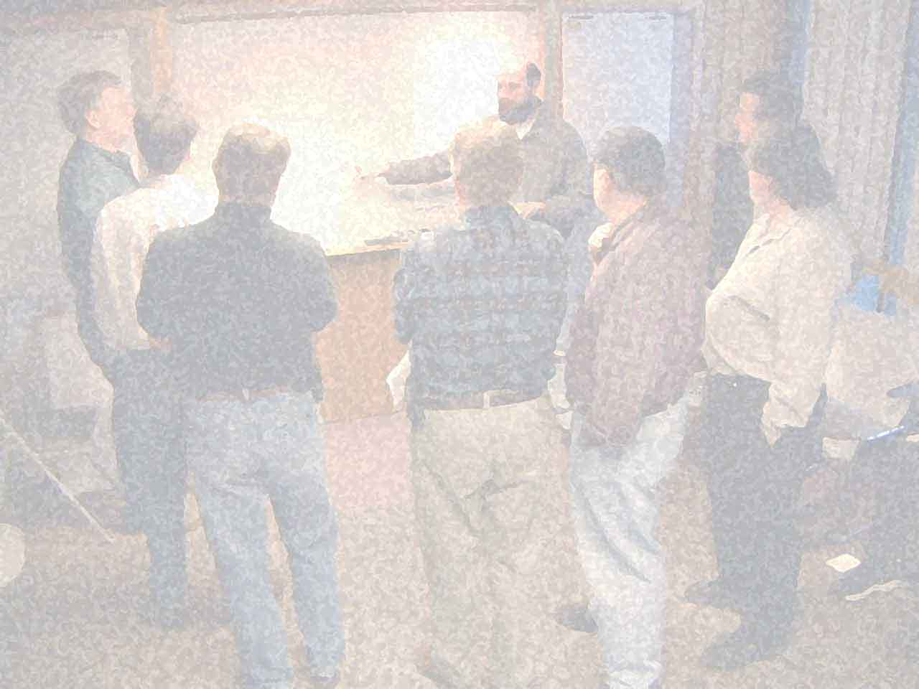
Notes:
Integração contínua tem a ver com agilidade

Slide 33
Principles behind the Agile Manifesto
(...)
Deliver working software frequently, from a
couple of weeks to a couple of months, with a
preference to the shorter timescale.
(...)

Slide 34
couple of days

Slide 35
couple of hours!

Slide 36
“
Release Early. Release Often.
And listen to your customers.
Eric S. Raymond (who credits Linus Torvalds)
Notes:
Mas o que é integração contínua?
Martin Fowler diz isso.
Normalmente as pessoas focam na parte do build automatizado.
Eu gosto de focar na parte dos membros do time integrando software frequentemente.
E mesmo no que diz sobre build automatizado, não fala nada sobre servidor.

